Slide 1

Узагальнення знань про прикметник.
Діагностична робота
Українська мова
3 клас. Розділ 5.
Прикметник
Урок 75-76

Slide 2


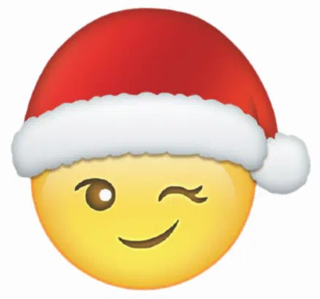

Налаштування на урок
Розгляньте смайлики.
Який з них передає ваші очікування від уроку?
Відчую успіх
Отримаю цікаві знання
Легко впораюсь із завданнями
Буде важко

Slide 3
Розгляньте схему «Прикметник»
Опишіть за схемою «портрет» прикметника
ПРИКМЕТНИКИ
Називають
ознаки предметів
В реченні зв’язані
з іменниками
Відповідають
на запитання
Який? Яка? Яке? Які?
Змінюються за
числами і
родами
Допомагають
детальніше і точніше уявити предмет

Slide 4





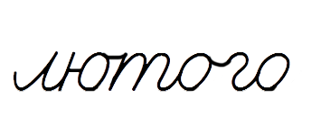
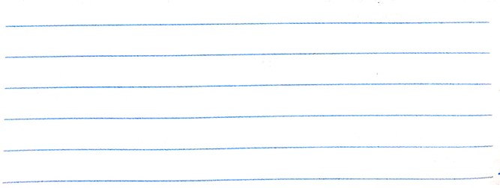


Хвилинка каліграфії

Slide 5

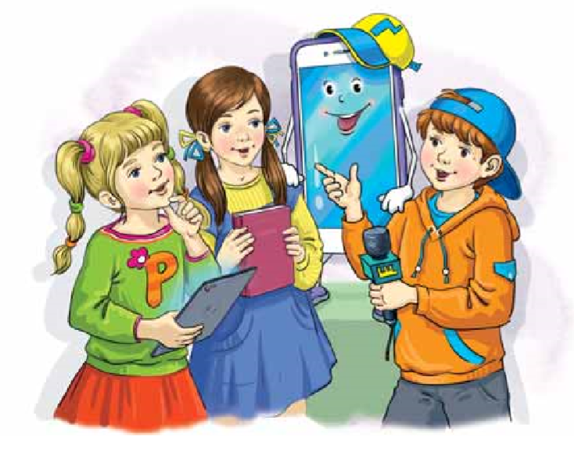
Повідомлення теми уроку
Ґаджик, Родзинка, Читалочка і Щебетунчик цікавляться, що ти знаєш про прикметники. Виконай їх завдання.

Slide 6
Перевіряю свої досягнення
Завдання 1. Назвіть в тексті прикметники.
Поставте до них питання.
Він завжди привозив з мандрів щось цікаве: була у квартирі величезна рожева мушля із Чорного моря. Був японський пузатий божок, був справжній бумеранг…
За Лесею Ворониною
Цікаве (яке?),
величезна, рожева (яка?),
Чорного (якого?),
японський, пузатий (який?),
справжній (який?).

Slide 7
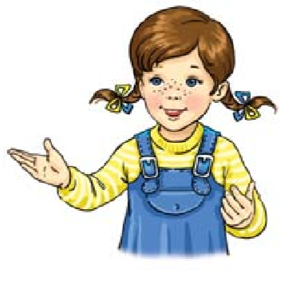
Перевіряю свої досягнення
Завдання 2. Доберіть до кожного іменника прикметник з довідки і запишіть. Визначте закінчення і рід прикметників.
ж.р.
Україна –
літо –
океан –
рідна
посушливе
глибокий
с.р.
ч.р.
Довідка: глибокий, посушливе, рідна.

Slide 8
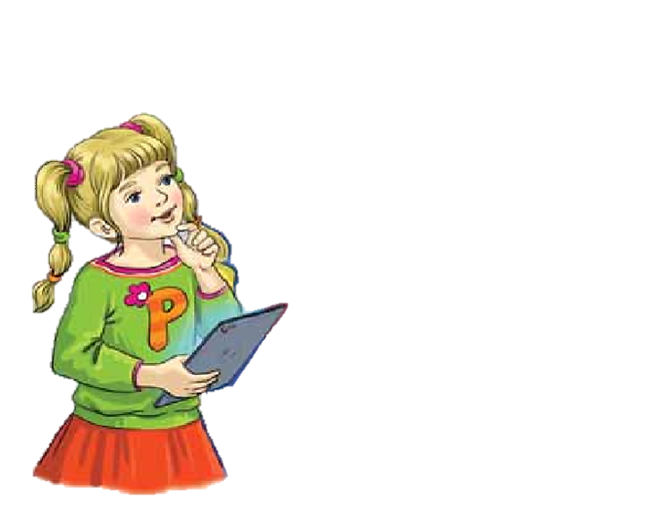
Перевіряю свої досягнення
Завдання 3. Змініть сполучення слів за числами. Визначте закінчення прикметників в однині і множині.
ОДНИНА | МНОЖИНА
зимове свято
небезпечна дорога
зимові свята
небезпечні дороги
дорога прикраса
дорогі прикраси
жовтий листок
жовті листки

Slide 9
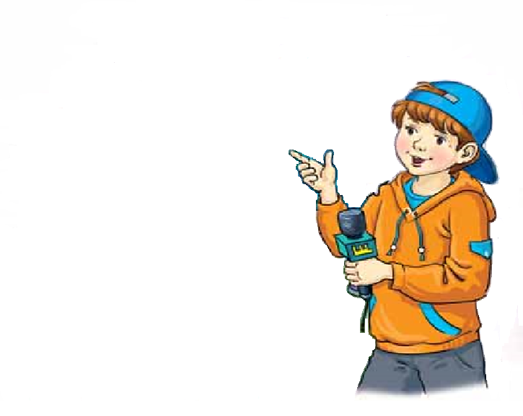
Перевіряю свої досягнення
Завдання 4. Прочитайте сполучення слів. Вставте пропущені закінчення. Над прикметниками позначте їх рід.
с.р.
е
чист… повітря
кімнатн… рослина
кам'ян… будинок
ж.р.
а
ч.р.
ий
Завдання 5. Знайдіть в тексті помилки і виправте їх.
Осінь приберегла для горобини гаряче барви. Навіть зима не наважилася зірвати чудова намисто.
і
е

Slide 10
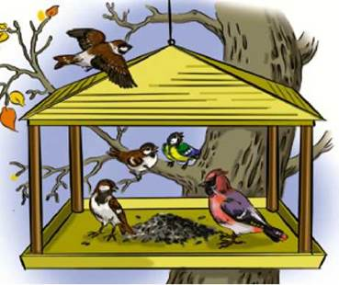
Перевіряю свої досягнення
Завдання 6. Щебетунчик поділився своїми спостереженнями з друзями. Доповніть його прикметниками й запишіть їх.
Спочатку до нашої годівниці прилетіла ………….…….. синиця. Схопила у дзьоб ……………….…
зернятко. Почала його дзьобати. Потім підлетіли зграйкою …………. горобці.
допитлива
маленьке
веселі

Slide 11

Перевіряю свої досягнення
Завдання 7. Доберіть якомога більше прикметників до поданих слів і запишіть їх.
Хмара (яка?) -
чорна,
сіра,
велика,
похмура,
дощова,
пухнаста,
сумна.
Друг (який?) -
вірний,
близький,
справжній,
сумний,
маленький,
кмітливий.

Slide 12
Перевіряю свої досягнення
Завдання 8. Допоможіть Читалочці вибрати з поданих слів синоніми, а Щебетунчикові – антоніми. Запишіть їх у відповідні рядки.
Хоробрий, високий, кривий, сміливий, рівний, безстрашний, низький.
Синоніми:
Хоробрий, сміливий, безстрашний
кривий – рівний
Антоніми:
високий – низький,

Slide 13
Перевіряю свої досягнення
Завдання 9. Прочитайте сполучення слів. Підкресліть прикметники, вжиті у переносному значенні.
Золотий браслет, золотий характер, залізне серце, залізне колесо
Пояснення домашнього завдання
Напишіть текст про погоду за вікном (3-4 речення). Опишіть небо, повітря, вітер, опади, свої емоції від погоди
Використайте прикметники.

Slide 14
Підсумок
Яка частина мови називається прикметником?
З якою частиною мови з’єднуються прикметники?
Як змінюється прикметник? Наведіть приклади.
Яка роль прикметника в мовленні?
Діагностична робота. Прикметник | Тест з української мови – «На Урок»

Slide 15

Рефлексія
Відчуваю успіх
Маю цікаві знання
Все було легко
Урок здивував

